Slide 1

Kožní soustava
Název školy: Základní škola Karla Klíče Hostinné
Autor: Mgr. Simona Stránská
Název: VY_32_INOVACE_09_B_8_Kožní soustava
Téma: Přírodověda - Člověk
Číslo projektu: CZ.1.07/1.4.00/21.2131

Slide 2
Autor | Mgr. Simona Stránská
Vytvořeno dne | 21. Ledna 2012
Odpilotováno dne | 26. Ledna 2012 | ve třídě | V. B
Vzdělávací oblast | Člověk a jeho svět
Vzdělávací obor | Člověk a jeho svět
Tematický okruh | Člověk
Téma | Kožní soustava
Klíčová slova | kůže, pigment, pokožka, škára, podkoží

Slide 3
Význam kůže
Pomáhá vylučovat škodlivé látky z těla.
Udržuje v těle vodu.
Pomáhá regulovat tělesnou teplotu.
Chrání tělo před slunečním zářením.
Chrání tělo před vnějším prostředím.
Zabraňuje vnikání infekce.

Slide 4
Co obsahuje kůže
Potní žlázy - ochlazují a upravují vodní režim těla
Mazové žlázy - chrání pokožku, vlasy a chlupy před suchem a vlhkem
Kořínky chloupků
Kořínky vlasů
Vlásečnice
Nervy

Slide 5
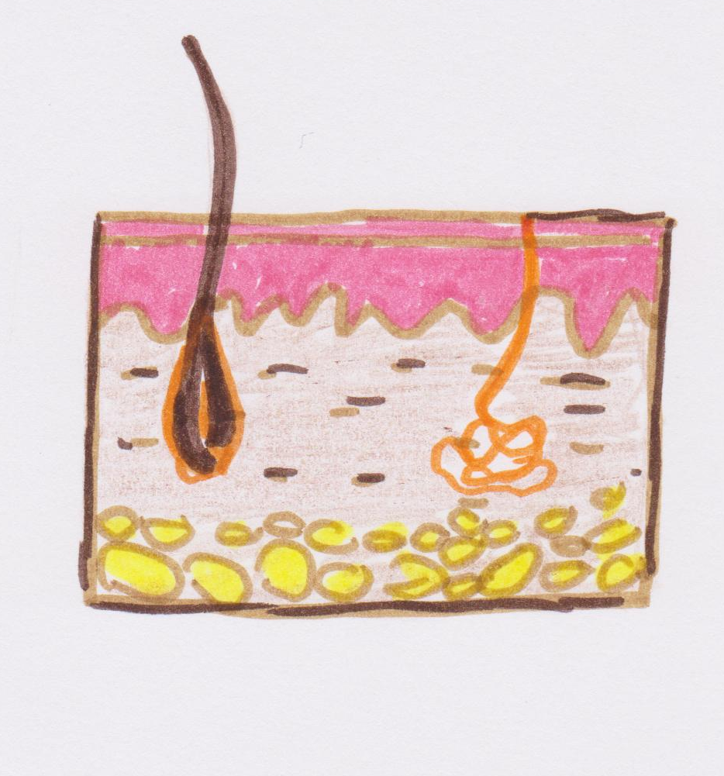
Vrstvy kůže
1
chlup
potní žláza
2
3
pokožka
4
škára
podkoží
5

Slide 6
Kůže
Sídlo hmatu zaznamenávající:
OCHRANA
DOTYKY
- BOLEST
- TLAK
- CHLAD
- TEPLO
OCHRANNÉ KRÉMY PROTI SPÁLENÍ
OCHRANNÉ KRÉMY PROTI OMRZLINÁM
- PRAVIDELNÉ MYTÍ KŮŽE

Slide 7
Barva kůže
POMOCÍ PIGMENTU (barvivo obsažené v kůži) - nachází se:
a) v oční duhovce
b) ve vlasech
Člověk s tmavší pletí má pigmentu více.
2) POMOCÍ KRVE A KREVNÍCH CÉV V KŮŽI
a) strach - kůže zbledne - cévy se uzavřou
b) rozčílení - kůže zčervená - zvýší se průtok krve a teplota
c) zima - kůže zmodrá - zpomalí se průtok krve, chloupky se
naježí a vznikne tzv. husí kůže

Slide 8
Nemoci kůže Výživa kůže
PLÍSEŇ
LUPÉNKA
EKZÉM
VYRÁŽKA
AKNÉ
správný pitný režim
strava obohacená živinami
strava obohacená vitaminy - především A, C, E
strava obohacená minerály

Slide 9
Doplň správně vrstvy kůže
1
1 chlup
2 potní žláza
3 pokožka
4 škára
5 podkoží
2
3
4
5
Kontrola - kliknutí

Slide 10
Odpověz na otázky:
Jaký význam má kůže?
Jak poznáte na kůži, že je někomu zima?
Co kůže obsahuje?
Co se děje, když je vám hodně teplo?
Jak pečujeme o svoji kůži?
Jaké nemoci kůže znáš?
Čím se změní barva kůže?
Co je to pigment?

Slide 11
ANOTACE
Prezentace slouží k tomu, aby se žáci seznámili se složením kůže, významem. 1) Výkladový materiál doplňující k učebnicím Člověk a jeho zdraví Učebnice pro 4. a 5. ročník základní školy Mgr. Michaela Jančová, Mgr. Marta Grigárková Vydal Prodos spol. s. r. o., pedagogické nakladatelství Výroba: Prodos 2008 ISBN 978-80-7230-229-1 Přírodověda pro 5. ročník Život na Zemi Napsala prom. biol. Helena Kholová, CSc. a kol Vydalo nakladatelství ALTER, s. r. o., Všeň Vydání první, rok 1997, kód 092784 ISBN 80-85775-61-1 2) Pracovní list 3) Procvičování - otázky

Slide 12
POUŽITÉ ZDROJE
Obrázky - vlastní zdroj Prezentace obsahuje animace.

